Slide 1
第三章 CSS

Slide 2
第三章 CSS
3.1 CSS简介
3.2 如何在网页中应用样式表
3.3 CSS语法
3.4 CSS布局与定位
3.5 响应式 Web 设计

Slide 3
3.1 CSS简介
CSS (Cascading Style Sheet,层叠样式表单) ,用于(增强)控制网页样式并允许将样式信息与网页内容分离的一种标记性语言。

Slide 4
普遍的问题
HTML 标签原本被设计为用于定义文档内容。通过使用 <h1>、<p>、<table> 这样的标签，HTML 的初衷是表达“这是标题”、“这是段落”、“这是表格”之类的信息。同时文档布局由浏览器来完成，而不使用任何的格式化标签。
由于两种主要的浏览器（Netscape 和 Internet Explorer）不断地将新的 HTML 标签和属性（如字体标签和颜色属性）添加到 HTML 规范中，创建文档内容清晰地独立于文档表现层的站点变得越来越困难。
为了解决这个问题，万维网联盟（W3C），这个非营利的标准化联盟，肩负起了 HTML 标准化的使命，并在 HTML 4.0 之外创造出样式（Style）。
所有的主流浏览器均支持层叠样式表。

Slide 5
CSS成长历程
1994年哈坤·利提出了CSS的最初建议；提出“层叠”的概念，可灵活地加入自己的设计，混合各人的爱好。
W3C对CSS的发展很感兴趣，1996年12月出版了CSS第一版本。
1998年5月发布了CSS2.0版本。
2001年，提出CSS3.0。
2004年，发布CSS3.0
2011年开始设计CSS4。目前只有极少数的功能被部分网页浏览器支持

Slide 6
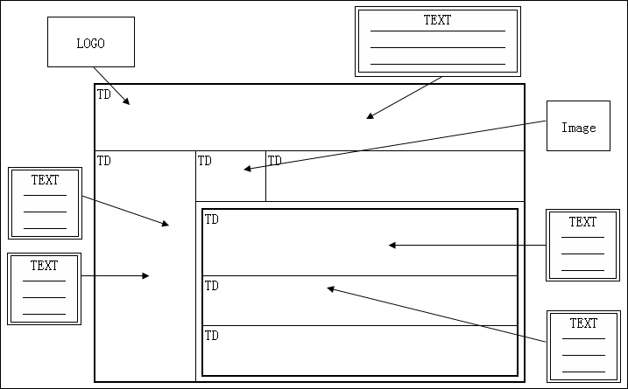
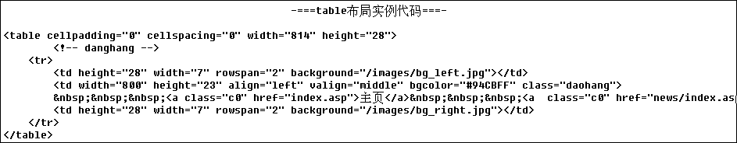
CSS布局和Table布局
Table布局
原理：
可以控制单元格的宽度和高度
支持嵌套
问题：
在网页代码中，将结构和表现代码混合在一起
代码重复，维护成本高
在浏览器对web标准支持尚不完善的年代，好用

Slide 7
CSS的优势
表现和内容相分离
将设计部分剥离出来放在一个独立样式文件中，HTML文件中只存放文本信息。这样的页面对搜索引擎更加友好。
提高页面浏览速度
对于同一个页面视觉效果，采用CSS布局的页面容量要比TABLE编码的页面文件容量小得多，前者一般只有后者的1/2大小。浏览器就不用去编译大量冗长的标签。
易于维护和改版
只要简单的修改几个CSS文件就可以重新设计整个网站的页面

Slide 8
3.2 如何在网页中应用样式表
内嵌样式表
内部样式表
外部样式表

Slide 9
内嵌样式表
内嵌定义：利用标签的style属性来指定 各种CSS样式 表属性。
如：<h1 style="color:white;background-color:blue“>This is a line of Text.</h1>
内嵌样式表，每一页的样式都独立 ，不能通过修改某个样式代码来完成整个网站中多个页面的样式 修改，甚至同一页面中的相同元素，也不能共用同一样的代码。
完全将表现和内容混合在一起

Slide 10
内部样式表
内部样式 表：利用style标签来包含本页面所需样式定义 。即在对象的标记内，使用对象的style属性定义适用其的样式表属性。在HTML文档的<HTML>和<BODY>标记之间插入一个<STYLE>...</STYLE>块对象。如：
<style type="text/css">
body {
color: red;
background: green;
margin: 0;
padding: 0;
} h1 {
font: 15pt/17pt "Arial";
font-weight: bold;
color: maroon}
</style>
内部样式表，可以通过 修改某个样式代码来完成一个页面的样式修改。
虽然还是将表现和内容混合在一起，单独放在一起

Slide 11
外部样式表
链入外部样式表文件 (Linking to a Style Sheet)，可以先建立外部样式表文件（.css）。
链接式
<link rel="stylesheet" type="text/css" href="mystyle.css" />
导入式
<style type="text/css">
@import "mystyle.css";
</style>

Slide 12
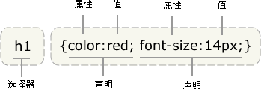
3.3 CSS语法
CSS的定义是由三个部分构成:
选择符(selector)
属性(properties)
属性的取值(value)
语法:
selector {property1: value； property2: value；}

Slide 13
单位 | 描述
% | 百分比
in | 英寸
cm | 厘米
mm | 毫米
em | 1em 等于当前的字体尺寸。 2em 等于当前字体尺寸的两倍。 例如，如果某元素以 12pt 显示，那么 2em 是24pt。 在 CSS 中，em 是非常有用的单位，因为它可以自动适应用户所使用的字体。
ex | 一个 ex 是一个字体的 x-height。 (x-height 通常是字体尺寸的一半。)
pt | 磅 (1 pt 等于 1/72 英寸)
pc | 12 点活字 (1 pc 等于 12 点)
px | 像素 (计算机屏幕上的一个点)
单位 | 描述
(颜色名) | 颜色名称 (比如 red)
rgb(x,x,x) | RGB 值 (比如 rgb(255,0,0))
rgb(x%, x%, x%) | RGB 百分比值 (比如 rgb(100%,0%,0%))
#rrggbb | 十六进制数 (比如 #ff0000)

Slide 14
选择器
1、基本选择器
序号 | 选择器 | 含义
1. | * | 通用元素选择器，匹配任何元素
2. | E | 标签选择器，匹配所有使用E标签的元素
3. | .info | class选择器，匹配所有class属性中包含info的元素
4. | #footer | id选择器，匹配所有id属性等于footer的元素

Slide 15
h1
{
background-color:red;
}
.intro
{
background-color:yellow;
}
#first
{
color:red;
}
p.intro {
color:#900; font-weight:bold;
}
<h1>标签选择器，匹配所有使用h1标签的元素</h1>
<div class="intro">
<p>class选择器，匹配所有class属性中包含info的元素</p></div>
<p id="first">选择 id="intro" 的所有元素。</p>
<p class="intro">
选择class="intro"的所有P标签下的元素。</p>
demo

Slide 16
多元素的组合选择器
序号 | 选择器 | 含义
5. | E,F | 多元素选择器，同时匹配所有E元素或F元素，E和F之间用逗号分隔
6. | E F | 后代元素选择器，匹配所有属于E元素后代的F元素，E和F之间用空格分隔
7. | E > F | 子元素选择器，匹配所有E元素的子元素F
8. | E + F | 毗邻元素选择器，匹配所有紧随E元素之后的同级元素F
六、CSS 3的同级元素通用选择器
序号 | 选择器 | 含义
24. | E ~ F | 匹配任何在E元素之后的同级F元素
demo

Slide 17
CSS 2.1 属性选择器
序号 | 选择器 | 含义
9. | E[att] | 匹配所有具有att属性的E元素，不考虑它的值。（注意：E在此处可以省略，比如“[cheacked]”。以下同。）
10. | E[att=val] | 匹配所有att属性等于“val”的E元素
11. | E[att~=val] | 匹配所有att属性具有多个空格分隔的值、其中一个值等于“val”的E元素
12. | E[att|=val] | 匹配所有att属性具有多个连字号分隔（hyphen-separated）的值、其中一个值以“val”开头的E元素，主要用于lang属性，比如“en”、“en-us”、“en-gb”等等

Slide 18
伪类
伪类：用来添加一些选择器的特殊效果
正常的类是以点开始，后边跟一个名称
在选择器后边跟个冒号，再跟个状态限定字符；
例如：设置鼠标移上时改变颜色或下划线等属性来告知用户这个是可以点击的，设置已访问过的链接的颜色变灰暗或加删除线告知用户这个链接的内容已访问过了。
a:link {color: #FF0000} /* 未访问的链接 */
a:visited {color: #00FF00} /* 已访问的链接 */
a:hover {color: #FF00FF} /* 鼠标移动到链接上 */
a:active {color: #0000FF} /* 选定的链接 */

Slide 19
CSS 2.1中的伪类
序号 | 选择器 | 含义
13. | E:first-child | 匹配父元素的第一个子元素
14. | E:link | 匹配所有未被点击的链接
15. | E:visited | 匹配所有已被点击的链接
16. | E:active | 匹配鼠标已经其上按下、还没有释放的E元素
17. | E:hover | 匹配鼠标悬停其上的E元素
18. | E:focus | 匹配获得当前焦点的E元素
19. | E:lang(c) | 匹配lang属性等于c的E元素
Notes:
Link visited only for <a>
Active hover for all

Slide 20
CSS 2.1中的伪元素
序号 | 选择器 | 含义
20. | E:first-line | 匹配E元素的第一行
21. | E:first-letter | 匹配E元素的第一个字母
22. | E:before | 在E元素之前插入生成的内容
23. | E:after | 在E元素之后插入生成的内容

Slide 21
CSS 3 属性选择器
序号 | 选择器 | 含义
25. | E[att^=”val”] | 属性att的值以"val"开头的元素
26. | E[att$=”val”] | 属性att的值以"val"结尾的元素
27. | E[att*=”val”] | 属性att的值包含"val"字符串的元素
CSS 3中与用户界面有关的伪类
序号 | 选择器 | 含义
28. | E:enabled | 匹配表单中激活的元素
29. | E:disabled | 匹配表单中禁用的元素
30. | E:checked | 匹配表单中被选中的radio（单选框）或checkbox（复选框）元素
31. | E::selection | 匹配用户当前选中的元素

Slide 22
CSS 3中的结构性伪类
序号 | 选择器 | 含义
32. | E:root | 匹配文档的根元素，对于HTML文档，就是HTML元素
33. | E:nth-child(n) | 匹配其父元素的第n个子元素，第一个编号为1
34. | E:nth-last-child(n) | 匹配其父元素的倒数第n个子元素，第一个编号为1
35. | E:nth-of-type(n) | 与:nth-child()作用类似，但是仅匹配使用同种标签的元素
36. | E:nth-last-of-type(n) | 与:nth-last-child() 作用类似，但是仅匹配使用同种标签的元素
37. | E:last-child | 匹配父元素的最后一个子元素，等同于:nth-last-child(1)
38. | E:first-of-type | 匹配父元素下使用同种标签的第一个子元素，等同于:nth-of-type(1)
39. | E:last-of-type | 匹配父元素下使用同种标签的最后一个子元素，等同于:nth-last-of-type(1)
40. | E:only-child | 匹配父元素下仅有的一个子元素，等同于:first-child:last-child或 :nth-child(1):nth-last-child(1)
41. | E:only-of-type | 匹配父元素下使用同种标签的唯一一个子元素，等同于:first-of-type:last-of-type或 :nth-of-type(1):nth-last-of-type(1)
42. | E:empty | 匹配一个不包含任何子元素的元素，注意，文本节点也被看作子元素

Slide 23
class 和id 的区别
W3C对于id与class的设定原则：
id 具有唯一性
class 具有普遍性
使用原则也是依据这一特性建立。id是不能重复，所以在 XHTML的结构中，大结构一定是用id。比如标志、导航、主体内容、版权。个性制定的规范命名为#logo , #nav , #content , #copyright 。

Slide 24
字体属性
字体属性主要包括字体综合设置、字体族科、字体大小、字体风格、字体加粗、字体英文大小写转换等，如表所示。
属性 | 描述
font | 在一个声明中设置所有字体属性。
font-family | 规定文本的字体系列。
font-size | 规定文本的字体尺寸。
font-size-adjust | 为元素规定 aspect 值。
font-stretch | 收缩或拉伸当前的字体系列。
font-style | 规定文本的字体样式。
font-variant | 规定是否以小型大写字母的字体显示文本。
font-weight | 规定字体的粗细。

Slide 25
h1{font-family:"黑体";
font-size:xx-large;
font-style:italic;
font-weight:bolder;
}
p{font-family:"宋体","楷体_GB2312";
font-size:120%;
font-style:oblique;
font-weight:200;
}

Slide 26
文本属性
文本属性设置文字之间的显示特性。CSS文本属性主要包括字母间隔、文字修饰、文本排列、行高、文字大小写等，如表所示。

Slide 27
属性 | 描述
color | 设置文本的颜色。
direction | 规定文本的方向 / 书写方向。
letter-spacing | 设置字符间距。
line-height | 设置行高。
text-align | 规定文本的水平对齐方式。
text-decoration | 规定添加到文本的装饰效果。
text-indent | 规定文本块首行的缩进。
text-shadow | 规定添加到文本的阴影效果。
text-transform | 控制文本的大小写。
unicode-bidi | 设置文本方向。
white-space | 规定如何处理元素中的空白。
word-spacing | 设置单词间距。
hanging-punctuation | 规定标点字符是否位于线框之外。
punctuation-trim | 规定是否对标点字符进行修剪。
text-align-last | 设置如何对齐最后一行或紧挨着强制换行符之前的行。
text-emphasis | 向元素的文本应用重点标记以及重点标记的前景色。
text-justify | 规定当 text-align 设置为 "justify" 时所使用的对齐方法。
text-outline | 规定文本的轮廓。
text-overflow | 规定当文本溢出包含元素时发生的事情。
text-shadow | 向文本添加阴影。
text-wrap | 规定文本的换行规则。
word-break | 规定非中日韩文本的换行规则。
word-wrap | 允许对长的不可分割的单词进行分割并换行到下一行。
Notes:
红色的为CSS3新加

Slide 28
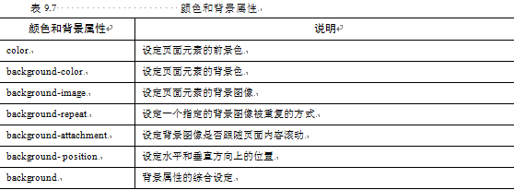
颜色和背景属性
CSS的颜色属性允许设计者指定页面元素的颜色，背景属性用于指定页面的背景颜色或者背景图像的属性。颜色和背景属性如表所示。

Slide 29
3.4 CSS布局与定位
在使用CSS排版的页面中，<div>与<span>是两个常用标记。利用这两个标记，加上CSS对其样式的控制，可以很方便的实现各种效果。
<div>（divsion）简单而言是一个区块容器标记，即<div></div>之间相当于一个容器，可以容纳段落、标题、表格、图片，乃至章节、摘要和备注等各种HTML元素。
因此，可以把<div></div>中的内容视为一个独立的对象，用于CSS的控制。声明时只需要对<div>进行相应的控制，其中的各标记元素都会因此而改变。

Slide 30
用div盒模型结构给各部分内容划分到不同的区块，然后用css来定义盒模型的位置、大小、边框、内外边距、排列方式等
div 用于搭建网站结构（框架）、css 用于创建网站表现（样式/美化），实质即使用XHTML对网站进行标准化重构，使用CSS将表现与内容分离，便于网站维护，简化html页面代码，可以获得一个较优秀的网站结构便于日后维护、协同工作和搜索引擎蜘蛛抓取。

Slide 31
盒属性
所有页面中的元素都可以看成是一个盒子，占据着一定的页面空间，一个页面由很多这样的盒子组成，这些盒子之间会互相影响。
一、单个盒子的内部结构
二、多个盒子之间的相互关系

Slide 32
盒属性
方框属性
margin-top
上边界
margin-right
右边界
margin
margin-left
左边界
border
padding
content
border-width
边框的宽度
padding-left
左填充
margin-bottom
下边界
padding-bottom
下填充

Slide 33
属 性 | CSS名称 | 说 明
边界属性 | margin-top | 设置对象的上边距
 | margin-right | 设置对象的右边距
 | margin-bottom | 设置对象的下边距
 | margin-left | 设置对象的左边距
边框属性 | border-style | 设置边框的样式
 | border-width | 设置边框的宽度
 | border-color | 设置边框的颜色
填充属性 | padding-top | 设置内容与上边框之间的距离
 | padding-right | 设置内容与右边框之间的距离
 | padding-bottom | 设置内容与下边框之间的距离
 | padding-left | 设置内容与左边框之间的距离

Slide 34
参考视频，CSS盒子模型
https://www.bilibili.com/video/av52670599?p=56
实例视频
https://www.bilibili.com/video/av52670599?p=61

Slide 35
行内元素和块元素
行内元素（inline element）
特点是只占内容的宽度，默认不会换行，行内元素一般放文本或者其它的行内元素。常见内联元素<span><a>
块元素(block element)
特点不管内容有多少，它要换行，同时沾满整行，块元素可以放文本，行内元素，块元素。常见块元素：<div>，<p>。
区别：
行内元素只占内容的宽度，块元素内容不管内容多少要占全行。
行内元素只能容纳文本和其它行内元素，块元素可以容纳文本，行内元素和块元素。（与浏览器类版本和类型有关）

Slide 36
CSS 定位 (Positioning)
CSS 定位 (Positioning) 属性允许对元素进行定位
定位的基本思想：它允许定义元素框相对于其正常位置应该出现的位置，或者相对于父元素、另一个元素甚至浏览器窗口本身的位置。

Slide 37
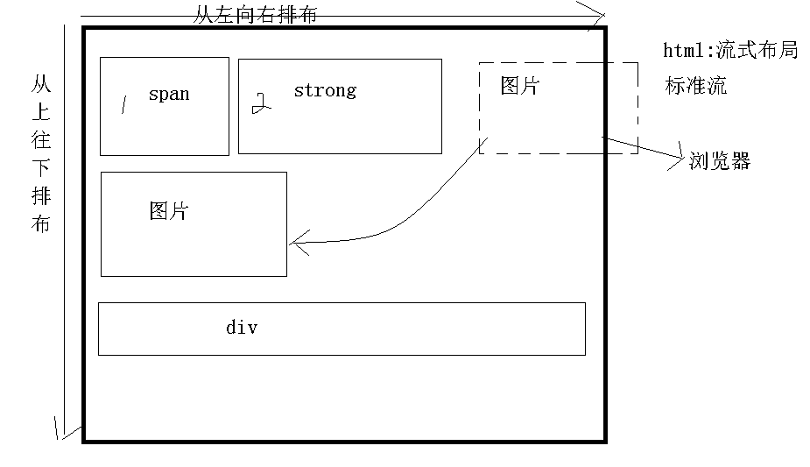
定位机制
CSS 有三种基本的定位机制：普通流、浮动和绝对定位。
普通流：块级框从上到下一个接一个地排列（不设宽度时，独占一行），框之间的垂直距离是由框的垂直外边距计算出来，行内元素会按顺序依次前后排列。
脱标（out of flow）
脱离标准流有两种：浮动和定位

Slide 38
CSS Float属性
float：设置元素浮动到页面的边缘。取值如下：
none：缺省值，不浮动
left:元素在页面左边缘浮动,让出自己右边空间，给下一个元素显示；
right:元素在页面右边缘浮动,直到碰到他的父元素的右边界。
浮动目的：就是可以让多个块级元素一行内显示，从而实现布局效果。
浮动种类：左浮动和右浮动。

Slide 39
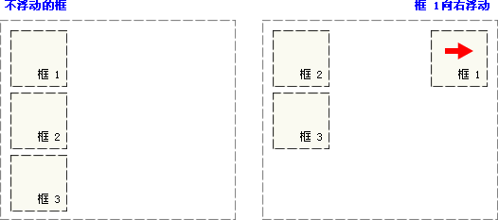
Float属性
当把框 1 向右浮动时，它脱离文档流并且向右移动，直到它的右边缘碰到包含框的右边缘：

Slide 40
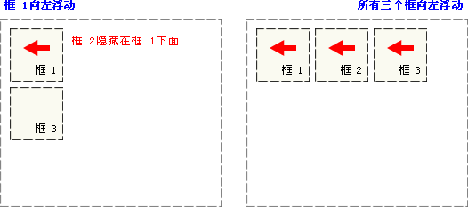
Float属性
当框 1 向左浮动时，它脱离文档流并且向左移动，直到它的左边缘碰到包含框的左边缘。因为它不再处于文档流中，所以它不占据空间，实际上覆盖住了框 2，使框 2 从视图中消失。
如果把所有三个框都向左移动，那么框 1 向左浮动直到碰到包含框，另外两个框向左浮动直到碰到前一个浮动框。

Slide 41
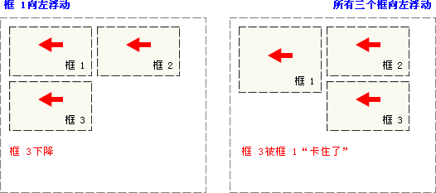
Float属性
如果包含框太窄，无法容纳水平排列的三个浮动元素，那么其它浮动块向下移动，直到有足够的空间。如果浮动元素的高度不同，那么当它们向下移动时可能被其它浮动元素“卡住”：

Slide 42
position 属性
通过使用 position 属性，可以选择 4 种不同类型的定位
static
元素框正常生成。块级元素生成一个矩形框，作为文档流的一部分，行内元素则会创建一个或多个行框，置于其父元素中。
relative
元素框偏移某个距离。元素仍保持其未定位前的形状，它原本所占的空间仍保留。
absolute
元素框从文档流完全删除，并相对于其包含块定位。包含块可能是文档中的另一个元素或者是初始包含块。元素原先在正常文档流中所占的空间会关闭，就好像元素原来不存在一样。元素定位后生成一个块级框，而不论原来它在正常流中生成何种类型的框。
fixed
元素框的表现类似于将 position 设置为 absolute，不过其包含块是视窗本身。

Slide 43
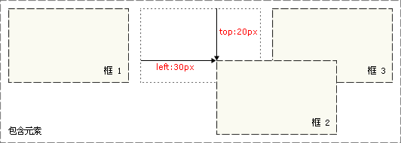
相对定位
position 属性
例:如果将 top 设置为 20px，那么框将在原位置顶部下面 20 像素的地方。如果 left 设置为 30 像素，那么会在元素左边创建 30 像素的空间，也就是将元素向右移动。

Slide 44
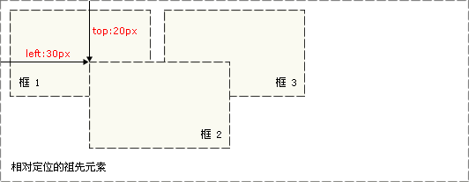
绝对定位
position 属性
例:
#box_relative {
position: absolute;
left: 30px;
top: 20px;
}

Slide 45
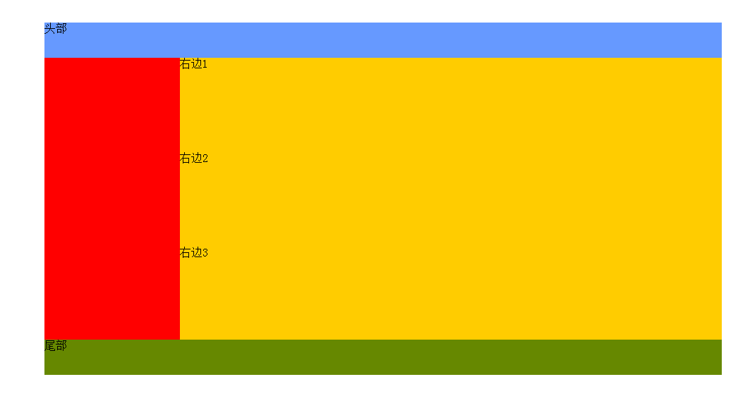

Slide 46
<div id="container">
<div id="header">
头部
</div>
<div id="content">
<div id="left"> </div>
<div id="right">
<div class="rightcls"> 右边1</div>
<div class="rightcls"> 右边2</div>
<div class="rightcls"> 右边3</div>
</div>
</div>
<div id="footer">
尾部
</div>
</div>
demo

Slide 47
关于浮动的练习：
https://www.bilibili.com/video/av52670599?p=82
https://www.bilibili.com/video/av52670599?p=83

Slide 48
多重样式表叠加
如果在同一个选择器上使用几个不同的样式表时，这个属性值将会叠加几个样式表，遇到冲突的地方会以最后定义的为准。
注意：依照后定义的优先的原则，优先顺序如下：
内嵌>内部>导入式
内部与链接式发生冲突时，哪个后定义更接近标签，哪个优先级高

Slide 49
<style type="text/css">
body {
color: yellow;
background: green;
margin: 0;
padding: 0;
}
h1 { font-weight: bold;
color: black
}
</style>
<h1 style="color:white">这是一个一级标题</h1>
<link rel="stylesheet" type="text/css" href="test.css" />
@import url(test.css);
h1 { font:40px "Arial";
font-weight: bold;
color: red
}
test.css
Notes:
Import 时字体为黑色

Slide 50
注意事项
<meta> 元素可提供有关页面的元信息（meta-information），比如针对搜索引擎和更新频度的描述和关键词。
<meta http-equiv="Content-Type" content="text/html; charset=gb2312" />
<meta name="keywords" content="中国矿业大学,中国矿大,矿业大学">

Slide 51
3.5 响应式 Web 设计
1.想要网站兼容手机、平板电脑、pc，就得为不同的设备定制不同的版本。
2.想要网站的某些页面在宽屏显示器下一行显示更多的内容，又得为宽屏定制一个版本。
3.很多人并不是在全屏的情况下浏览我们的页面，如果让页面随着浏览器宽度改变而相应的调整会不会比较好？

Slide 52
响应式Web设计(Responsive Web design)的理念是页面的设计与开发应当根据设备环境（屏幕尺寸、屏幕定向、系统平台等）以及用户行为（改变窗口大小等）进行相应的响应和调整。
响应式设计理念是基于流动布局、弹性图片、弹性表格、弹性视频和媒体查询等技术的组合。响应式设计可以随所显示的屏幕大小而改变。实现响应式设计的主要方法是使用 CSS 媒体查询。

Slide 53
响应式Web设计的优势：
开发、维护、运营成本优势：页面只有一个，只是针对不同的分辨率、不同的设备环境进行了一些不同的设计，所以在开发、维护和运营上，相对多个版本，能节约成本。
兼容性优势：移动设备新的尺寸层出不穷，定制的版本通常只适用于某些规格的设备，如果新的设备分辨率变化较大，则往往不能兼容，而开发新的版本需要时间，这段时间内的访问就是个问题，但是响应式Web设计可以提前预防这个问题。
操作灵活：响应式设计是针对页面的，可以只对必要的页面进行改动，其他页面不受影响。

Slide 54
RWD 核心方法一：响应式布局
布局：固定布局，流动布局，弹性布局，表格布局，混合布局等。
单位：px，em，百分比，rem等。
body{font-size:100%;}
最佳方案：流动布局为最佳选择，百分比和em为最佳单位。

Slide 55
RWD 核心方法二：媒介查询（1）
定义：利用特定的属性值来决定使用什么样的样式。
属性值：设备分辨率，色彩深度，高度，宽度，横屏或竖屏等。
1、为站点设定视口
布局视口，视觉视口
<meta name=“viewport” content=“width=device-width,user-scalable=no,initial-scale=1” />
视口属性：width,height,user-scalable,initial-scale,maximum-scale,minimum-scale等。
@viewport规则引用
Notes:
媒体查询：媒体查询是非常别致的"有条件的 CSS 规则"。它只适用于一些基于某些规定条件的 CSS。如果满足那些条件，则应用相应的样式。

Slide 56
RWD 核心方法二：媒介查询（2）
2、使用媒介查询
@media [not/only] type [and] (expr){rules}
<link href=“style.css” rel=“stylesheet” media=“only type and (expr)” />
type: all,print,projection,screen等
常用的媒介特性：width,height,min,max,orientation(portrait|landscape),resolution,aspect-ratio等。

Slide 57
RWD 核心方法二：媒介查询（3）
3、媒介查询的顺序
桌面端向下设计
移动端向上设计
@media all and (min-width:50em){….}
优先创建核心体验

Slide 58
案例
1、利用媒介查询判断ipad设备
@media only screen
and (min-device-width : 768px)
and (max-device-width : 1024px) {….}
2、判断屏幕
@media only screen
and (min-device-width : 768px)
and (max-device-width : 1024px)
and (-webkit-min-device-pixel-ratio: 2){…}

Slide 59
CSS3
CSS3被拆分为"模块"。旧规范已拆分成小块，还增加了新的。
一些最重要CSS3模块如下：
选择器
盒模型
背景和边框
文字特效
2D/3D转换
动画
多列布局
用户界面

Slide 60
参考网站
http://www.aa25.cn/index.shtml
http://www.w3school.com.cn/css/
http://www.w3.org/TR/CSS/#css3

Slide 61
休息一下吧！

Slide 62
轻量级CSS框架
Bootstrap:专为前端开发而设计，有助于构建web设计理念、移动优先项目、网格系统、排版和按钮等。//cs.cumt.edu.cn
Layui:采用自身模块规范编写的情怀型前端UI框架，遵循原生HTML/CSS/JS的书写与组织形式，门槛极低，拿来即用。//lib.cumt.edu
Spectre:现代的、自由的、响应迅速的CSS框架。它提供了优雅的元素、基于flexbox的响应式布局系统以及CSS组件和实用程序，可以使用Sass和Scss编译器进行修改。它非常轻量级，并且支持大多数现代浏览器。
jQuery UI:建立在 jQuery JavaScript 库上的一组用户界面交互、特效、小部件及主题//cumt.edu.cn

